Slide 1


Slide 2

预定义常量

Slide 3

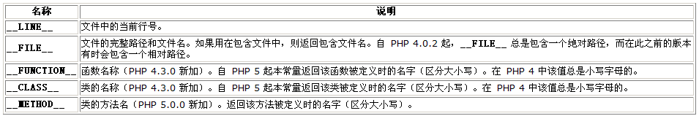
预定义常量
PHP_OS: 执行PHP解析的操作系统名称
PHP_VERSION: 当前PHP服务器的版本。

Slide 4


